Slide 1
BÀI 1:
Tiết 38 - Bài 21:
THIÊN NHIÊN CHÂU ÂU

Slide 2
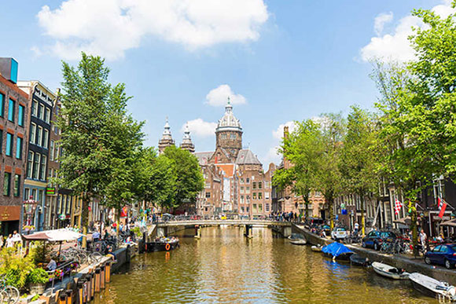
KHỞI ĐỘNG
Thành phố ROMA (Ý)
Thành phố Luân Đôn (Anh)
Thành phố Paris (Pháp)
Quan sát hình và cho biết đây là những địa danh nào ở châu Âu?
Em hãy kể một số thông tin mà em biết về châu Âu?
Thành phố FLORENCE (Ý)
Thành phố VENICE (Ý)
Thành phố AMSTERDAM

Slide 3
Bài 1:
THIÊN NHIÊN CHÂU ÂU
Nội DUNG bài học
1. Vị trí địa lí, hình dạng và kích thước lãnh thổ châu Âu.
2. Đặc điểm tự nhiên châu Âu.
Nội dung ghi bài vào vở.

Slide 4
THẢO LUẬN 5’
Đọc thông tin trong SGK trang 97-101 và quan sát hình 1,2,3, em hãy cho biết:
NHÓM | CÂU HỎI
Nhóm 1 | - Dựa vào thông tin mục a và H1, trang 97-98 + Phân tích đặc điểm địa hình của châu Âu + Xác định vị trí một số dãy núi và đồng bằng lớn ở châu Âu.
Nhóm 2 | - Dựa vào thông tin mục b và H3, trang 98-99 Trình bày đặc điểm phân hóa khí hậu ở châu Âu
Nhóm 3 | - Dựa vào bản đồ Hình 1, trang 97 Hãy xác định vị trí các sông: Vôn-ga, Đa-nuýp, Rai-nơ?
Nhóm 4 | - Dựa vào thông tin mục d và H5,6,7 trang 98-99 Trình bày đặc điểm các đới thiên nhiên ở châu Âu.
Các nhóm thảo luận và cử đại diện lên trình bày.

Slide 5
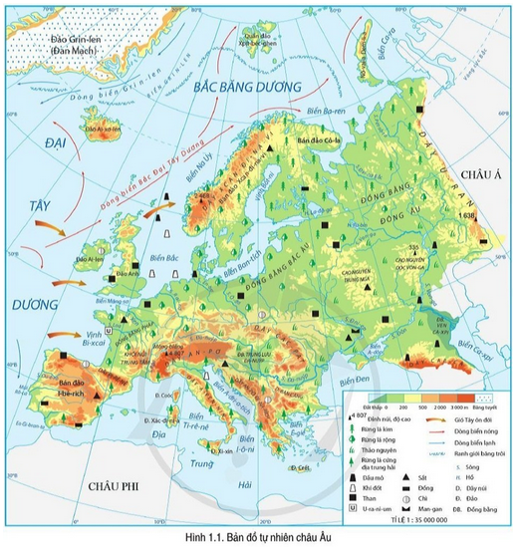
BÀI 1. THIÊN NHIÊN CHÂU ÂU.
1. Vị trí địa lí , hình dạng và kích thước lãnh thổ châu Âu:
Bắc Băng Dương
71ºB
- Châu Âu là bộ phận phía tây lục địa Á – Âu, ngăn cách với châu Á bởi dãy U-ran. Phần lớn lãnh thổ châu Âu nằm giữa các vĩ tuyến 36ºB và 71ºB, thuộc đới ôn hòa của bán cầu Bắc.
Biển trắng
? Đọc thông tin trong mục 1 và quan sát Hình 1, hãy:
CHÂU Á
- Trình bày đặc điểm vị trí địa lí, hình dạng và kích thước châu Âu.
Xcan-đi-na-vi
Dãy U-RAN
Đại Tây Dương
Ban-tích
- Bờ biển bị cắt xẻ mạnh, tạo thành nhiều bán đảo, biển, vũng vịnh ăn sâu vào đất liền.
Biển Bắc
- Kể tên các biển và đại dương quanh châu Âu?
Măng-sơ
- Vị trí địa lí
- Diện tích: trên 10 triệu km².
I-bê-rich
Biển đen
- Giới hạn
Ban-căng
I-ta-li-a
- Em có nhận xét gì về đường bờ biển của châu Âu?
Địa Trung Hải
Địa Trung Hải
36ºB

Slide 6
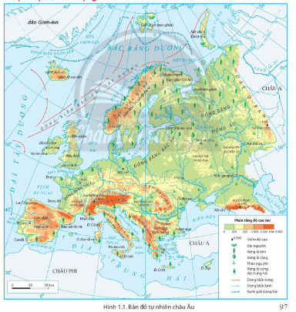
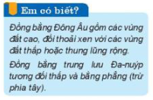
2. Đặc điểm tự nhiên châu Âu:
a. Địa hình
? Xác định vị trí một số dãy núi và đồng bằng lớn ở châu Âu.
D. Xcan-đi-na-vi
Dãy U-RAN
ĐB. Đông Âu
ĐB. Bắc Âu
D. An-pơ
D. Các - pát
D. Cáp ca
D. Py-Rê-Nê
D. Ban-cang

Slide 7
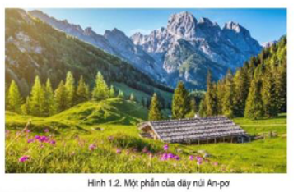
Dãy An-pơ cao và đồ sộ nhất Châu Âu

Slide 8
BÀI 1. THIÊN NHIÊN CHÂU ÂU.
2. Đặc điểm tự nhiên:
a. Địa hình
Có 2 khu vực địa hình: đồng bằng và miền núi.
D. Xcan-đi-na-vic
Dãy U-RAN
ĐB. Đông Âu
- Đồng bằng: chiếm 2/3 diện tích châu lục: ĐB. Bắc Âu, Đông Âu, các đồng bằng trung lưu và hạ lưu Đa-nuýp.
ĐB. Bắc Âu
- Miền núi: núi trẻ và núi già
D. An-pơ
D. Các - pát
D. Cáp ca
+ Núi già: phía nam (Xcan-đi-na-vi, U-Ran,..)
D. Py-Rê-Nê
+ Núi trẻ: phía bắc và trung tâm (An-pơ, Các-pát, Cáp-ca,…)

Slide 9
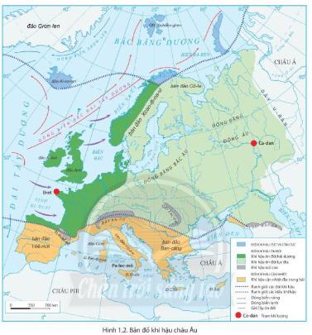
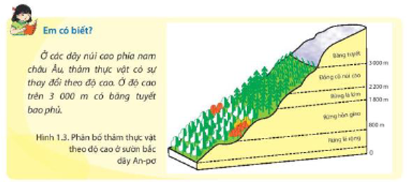
2. Đặc điểm tự nhiên châu Âu:
Cực và cận cực
a. Địa hình
1
b. Khí hậu
- Phân hóa từ bắc xuống nam, từ tây sang đông, tạo nên nhiều đới và kiểu khí hậu khác nhau.
- Dựa vào thông tin mục b và H3, trang 98-99:
Trình bày đặc điểm phân hóa khí hậu ở châu Âu
Ôn đới hải dương
- Phân hóa theo độ cao.
Ôn đới lục địa
+ Giải thích tại sao ở châu Âu, càng vào sâu trong nội địa, lượng mưa càng giảm và nhiệt độ càng tăng?
3
+ Trên sườn núi An-pơ tại sao thảm thực vật lại thay đổi như vậy?
2
Cận nhiệt địa trung hải
4

Slide 10
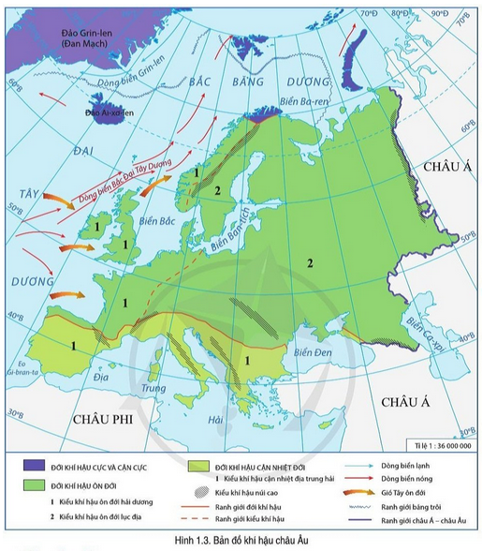
2. Đặc điểm tự nhiên:
Cực và cận cực
a. Địa hình
b. Khí hậu
Khí hậu châu Âu phân hóa đa dạng thành các đới và các kiểu khí hậu:
- Dựa vào thông tin mục b và H3, trang 98-99:
Trình bày đặc điểm phân hóa khí hậu ở châu Âu
Ôn đới lục địa
Phân hóa từ bắc xuống nam, từ tây sang đông, tạo nên nhiều đới và kiểu khí hậu khác nhau.
Ôn đới hải dương
Phân hóa theo độ cao.
Cận nhiệt địa trung hải
Đới thiên nhiên |  | Phân bố | Đặc điểm khí hậu
Cực và cận cực |  | Các đảo vùng cực và Bắc Âu. | quanh năm lạnh giá, lượng mưa rất ít.
Ôn đới | Hải dương | Các đảo và ven biển phía Tây. | - Mùa hạ mát. Mùa đông không lạnh lắm. - Nhiệt độ: trên 0ºC - Mưa quanh năm, tương đối lớn.
 | Lục địa | Vùng trung tâm và Đông Âu | Mùa hè nóng, mùa đông lạnh, có tuyết rơi nhiều, mưa ít, giảm dần từ tây sang đông.
Đới cận nhiệt |  | Nam Âu (cận nhiệt địa trung hải) | Khí hậu cận nhiệt địa trung hải, mùa hạ nóng, khô; mùa đông ấm và lượng mưa trung bình.

Slide 11
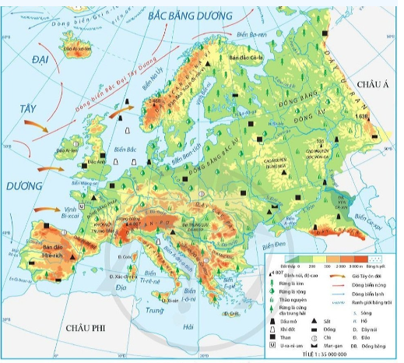
BÀI 1. THIÊN NHIÊN CHÂU ÂU.
2. Đặc điểm tự nhiên châu Âu:
a. Địa hình
b. Khí hậu
c. Sông ngòi
- Dựa vào hình 1.1 và thông tin trong bài trang 100, em hãy:
+ Xác định các sông lớn ở châu Âu:Vôn-ga, Đa-nuýp, Rai-nơ?
Sông Vôn -ga
Sông Rai-nơ
Sông Đa-nuýp
+ Cho viết các sông: Vôn-ga, Đa-nuýp, Rai-nơ chảy ra biển và đại dương nào?
Hình 1.1. Bản đồ tự nhiên châu Âu

Slide 12
BÀI 1. THIÊN NHIÊN CHÂU ÂU.
2. Đặc điểm tự nhiên châu Âu:
a. Địa hình
b. Khí hậu
c. Sông ngòi
d. Các đới thiên nhiên
Dựa vào hình 1.1, 1.2 và thông tin trong bài, em hãy:
Xác định các đới thiên nhiên ở châu Âu.
Cho biết thiên nhiên ở đới ôn hòa của châu Âu có sự phân hóa như thế nào?

Slide 13
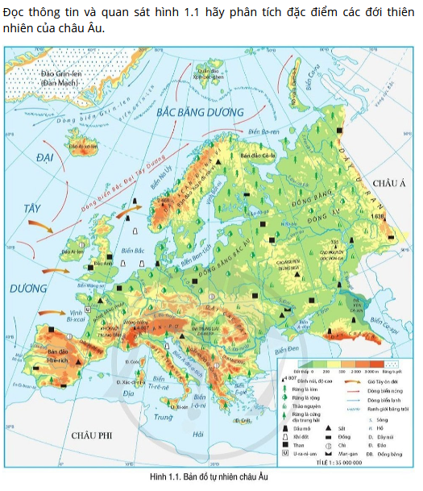
BÀI 1. THIÊN NHIÊN CHÂU ÂU.
2. Đặc điểm tự nhiên châu Âu:
a. Địa hình
b. Khí hậu
c. Sông ngòi
d. Các đới thiên nhiên
Đới thiên nhiên |  | Phân bố | Khí hậu | Thực vật và dất | Động vật
Cực và cận cực |  | Các đảo vùng cực và Bắc Âu. | quanh năm lạnh giá, lượng mưa rất ít. | Chủ yếu là rêu, địa y, cây bụi. Mặt đất bị tuyết bao phủ quanh năm. | Một số loài chịu được lạnh.
Ôn đới | Hải dương | Các đảo và ven biển phía Tây. | -Mùa hạ mát. Mùa đông không lạnh lắm. -Nhiệt độ: trên 0ºC - Mưa quanh năm, tương đối lớn. | - Rừng lá rộng. - Rừng hỗn hợp. - Đất rừng nâu xám. | Đa dạng về số loài và số lượng cá thể trong mỗi loài. Có các loài thú lớn: gấu nâu, chồn, linh miêu, chó sói, sơn dương,... cùng nhiều loài bò sát và các loài chim.
 | Lục địa | Vùng trung tâm và Đông Âu | Mùa hè nóng, mùa đông lạnh, có tuyết rơi nhiều, mưa ít, giảm dần từ tây sang đông. | - Thảo nguyên ôn đới. Đất đen thảo nguyên ôn đới.
Đới cận nhiệt |  | Nam Âu (cận nhiệt địa trung hải) | Khí hậu cận nhiệt địa trung hải, mùa hạ nóng, khô; mùa đông ấm và lượng mưa trung bình. | - Rừng và cây bụi lá cứng.

Slide 14
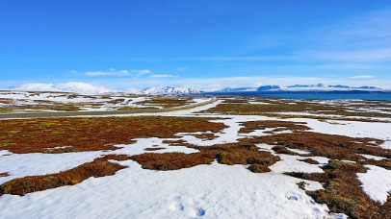
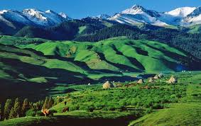
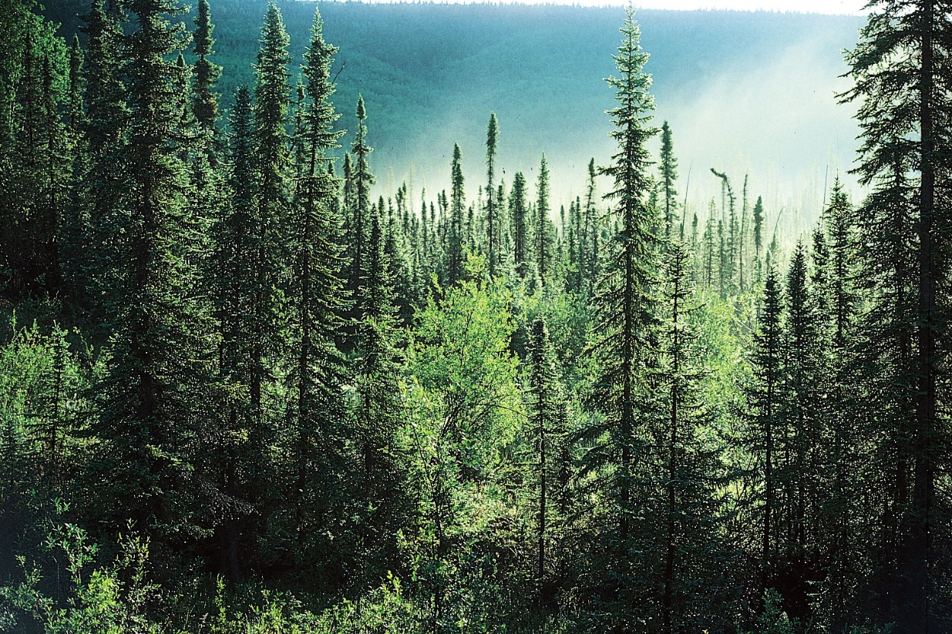
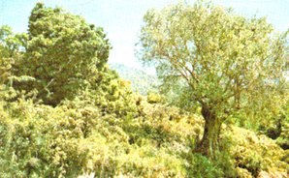
Đài nguyên
Thảo nguyên ôn đới
Rừng lá kim
Rừng bụi gai lá cứng địa trung hải

Slide 15
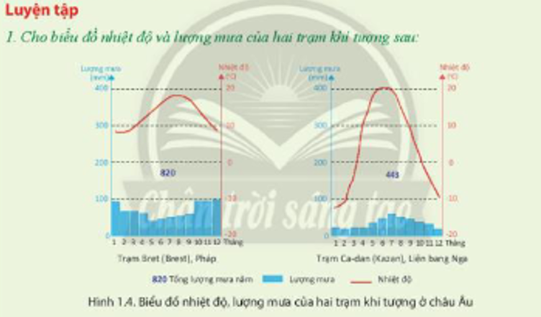
LUYỆN TẬP
Dựa vào kiến thức đã học, em hãy :
Dựa vào hình 1.2, em hãy cho biết hai trạm khí tượng trên đây thuộc kiểu khí hậu nào?
Nhận xét đặc điểm nhiệt độ và lượng mưa tại hai trạm khí tượng trên.

Slide 16
Nhận xét đặc điểm nhiệt độ, lượng mưa:
Biểu đồ(Trạm) Đặc điểm | Bret (Pháp) | Ca-dan (Liên bang Nga)
Khí hậu: - Nhiệt độ (ºC) - Lượng mưa (mm) - Biên độ nhiệt | Cao nhất (18ºC),Thấp nhất (8ºC) tương đối lớn (820 mm) 10ºC | Cao nhất (20ºC), thấp nhất (-8ºC) Mưa ít (443 mm) 28ºC
Thuộc kiểu khí hậu | Ôn đới hải dương (mùa hè mát, mùa đông không lạnh lắm). | Ôn đới lục địa

Slide 17
VẬN DỤNG – MỞ RỘNG
Dựa vào kiến thức đã học, em hãy cho biết:
2. Em hãy lựa chọn thực hiện một trong hai nhiệm vụ sau:
Nhiệm vụ 1: Hãy sưu tầm những thông tin về khí hậu ở châu Âu hiện nay và viết một đoạn ngắn thể hiện tóm tắt những thông tin em sưu tầm được.
Nhiệm vụ 2: Hãy sưu tầm những hình ảnh về sông ngòi hoặc các đới thiên nhiên của châu Âu. Chia sẻ với các bạn.
Các nhóm thảo luận nhóm, cử đại diện trình bày.

Slide 18
http://youtube.com/watch?v=r82-MKFNDrQ

Slide 19
* Chuẩn bị cho tiết học sau:
1. Nghiên cứu trước Bài 2. Đặc điểm dân cư, xã hội châu Âu.
2. Em hãy lựa chọn thực hiện một trong hai nhiệm vụ sau:
Nhiệm vụ 1: Hãy sưu tầm những thông tin về khí hậu ở châu Âu hiện nay và viết một đoạn ngắn thể hiện tóm tắt những thông tin em sưu tầm được.
Nhiệm vụ 2: Hãy sưu tầm những hình ảnh về sông ngòi hoặc các đới thiên nhiên của châu Âu. Chia sẻ với các bạn.
.

